Slide 1
germination
Par Nathan Groleau

Slide 2
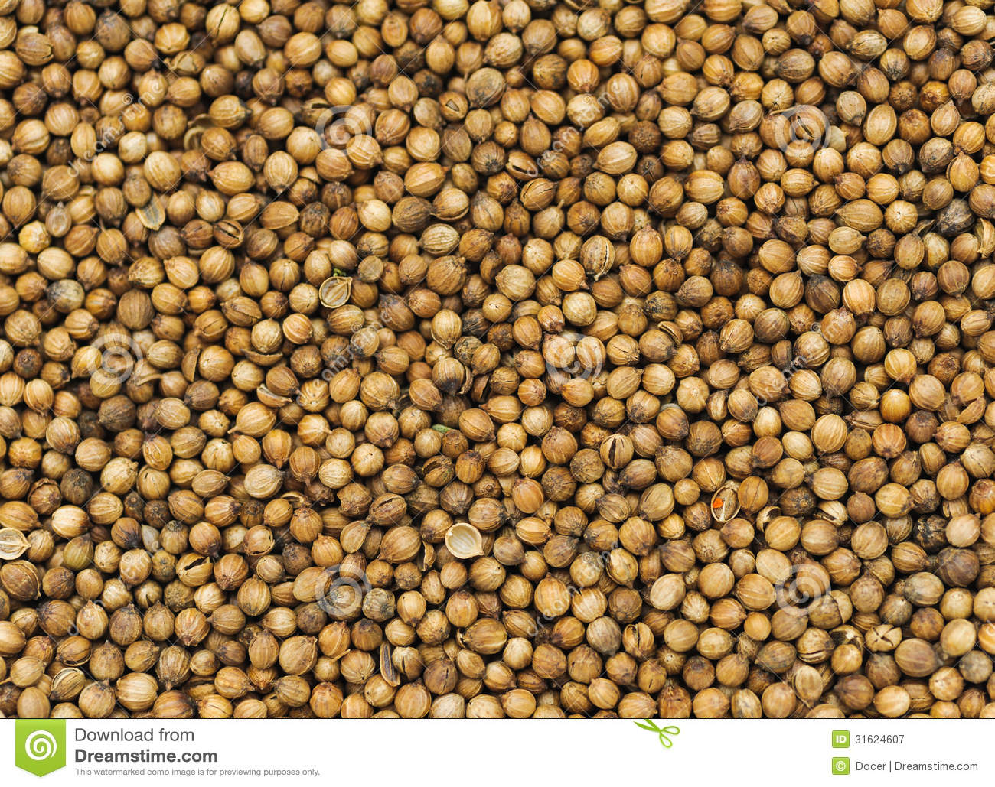
Graine sèche

Slide 3
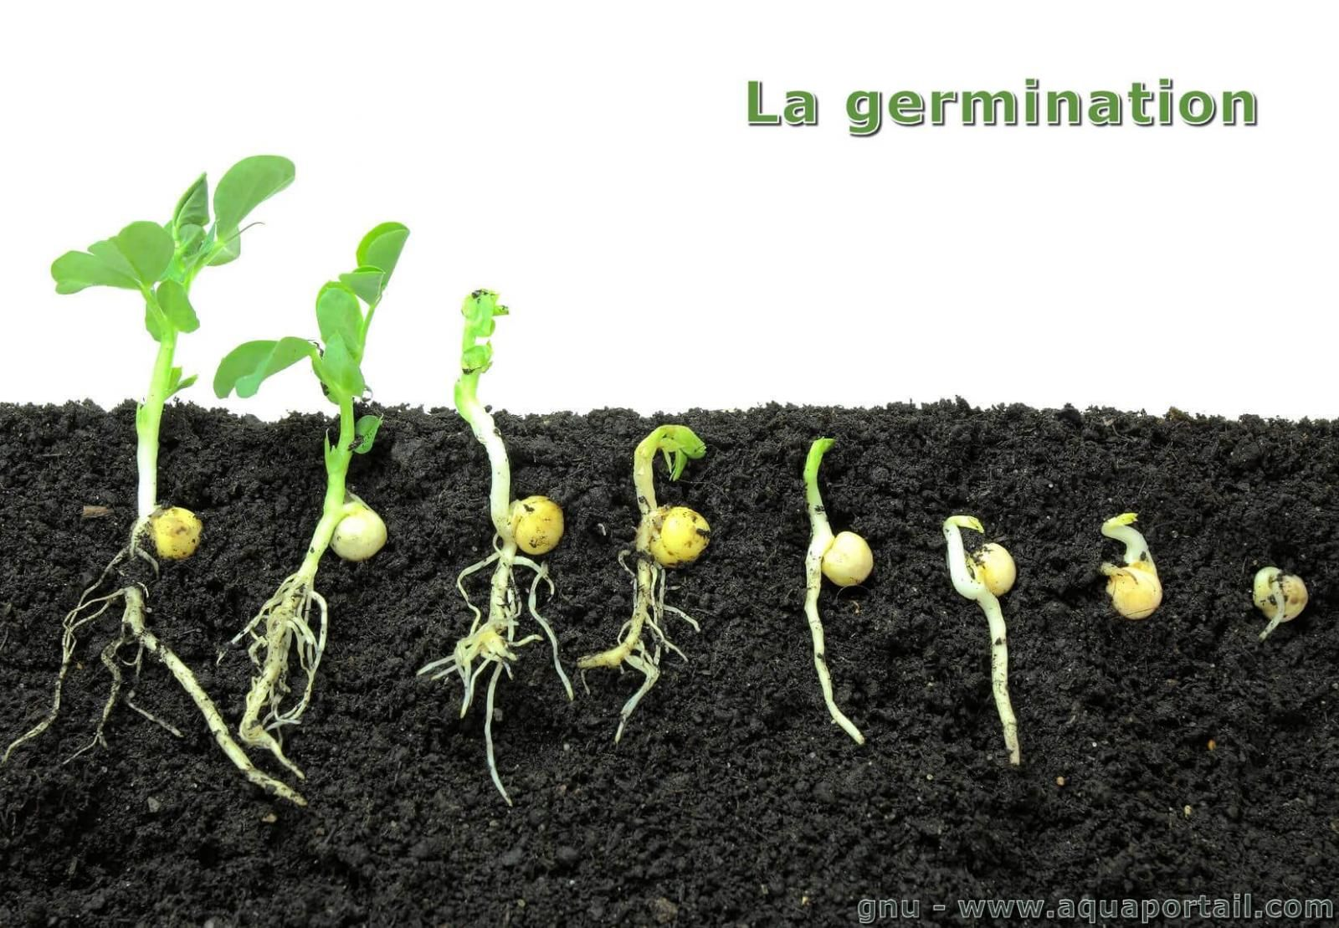
Graine an germination

Slide 4
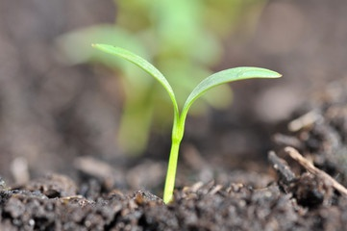
plantule

Slide 5
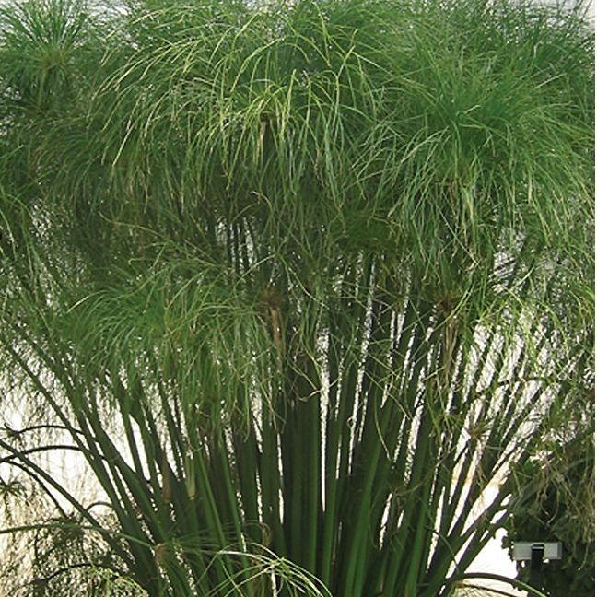
Plante adulte

